Slide 1
원데이프로젝트 김밥나라 POS 시스템
조아영

Slide 2
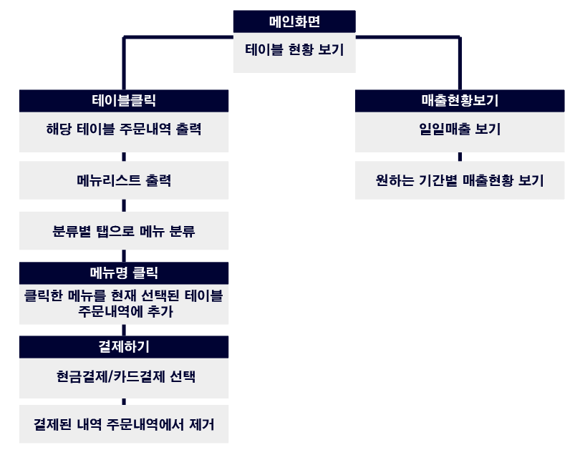
IA 구조도

Slide 3
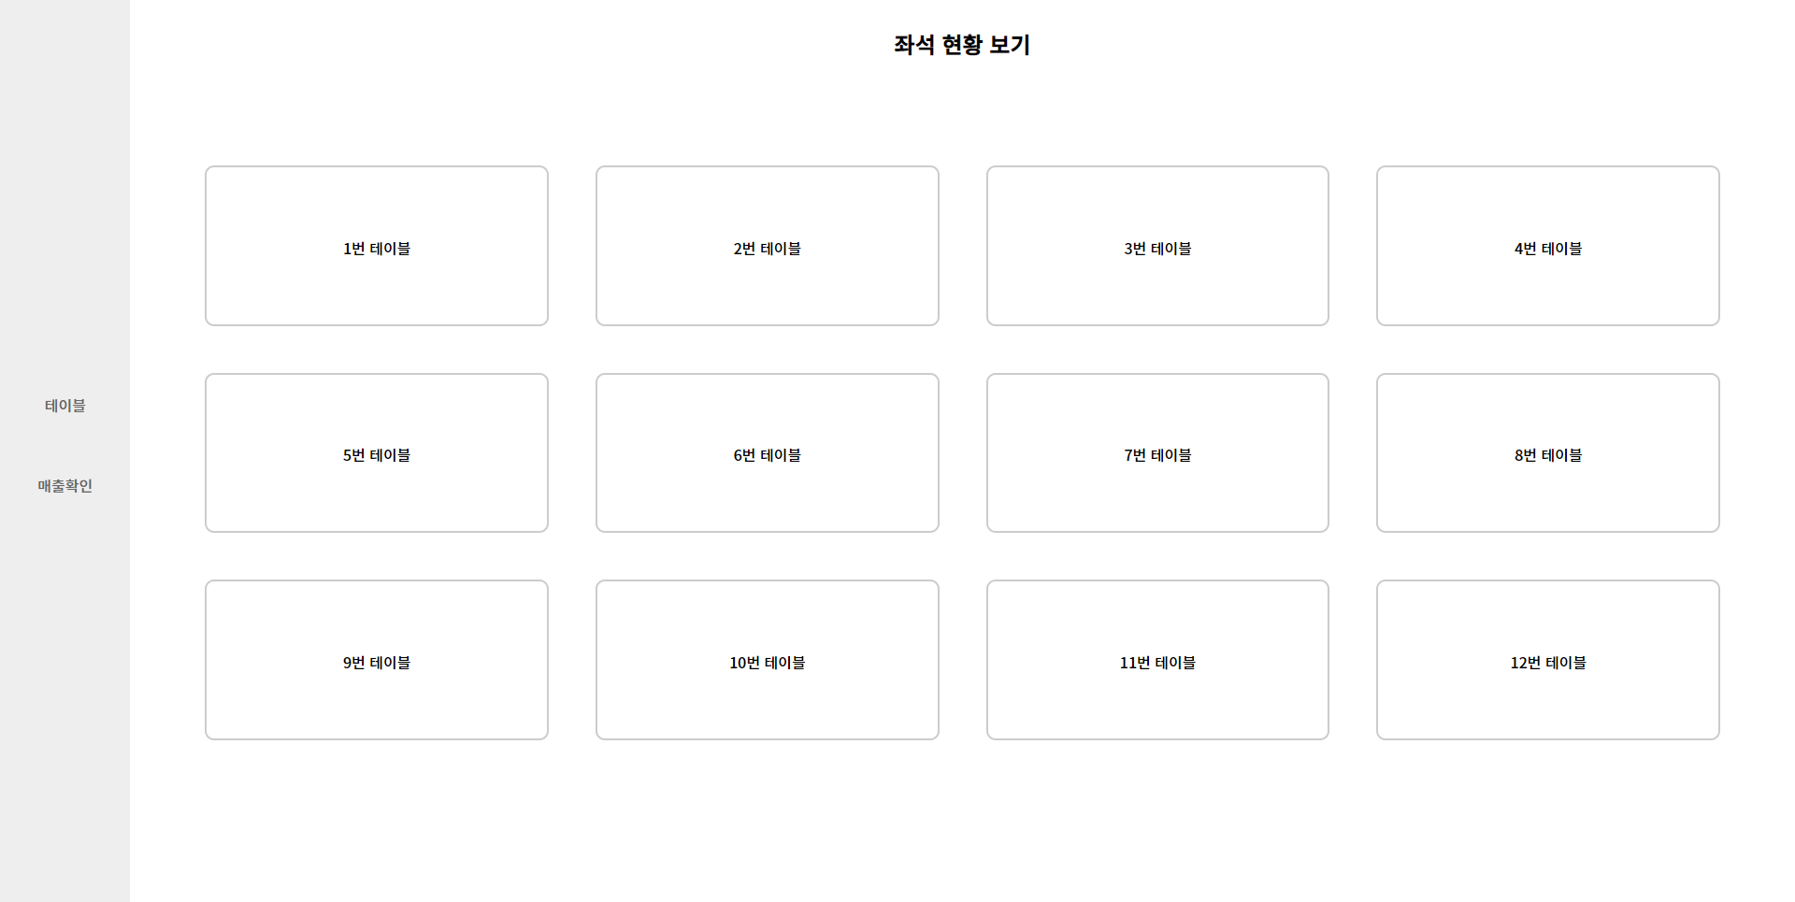
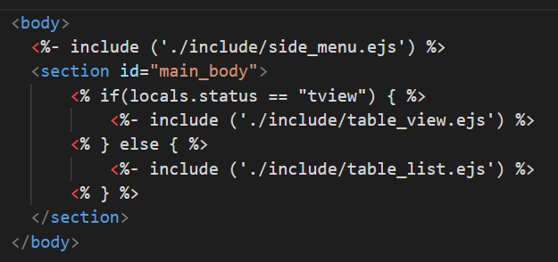
화면 및 코드
Index.ejs

Slide 4
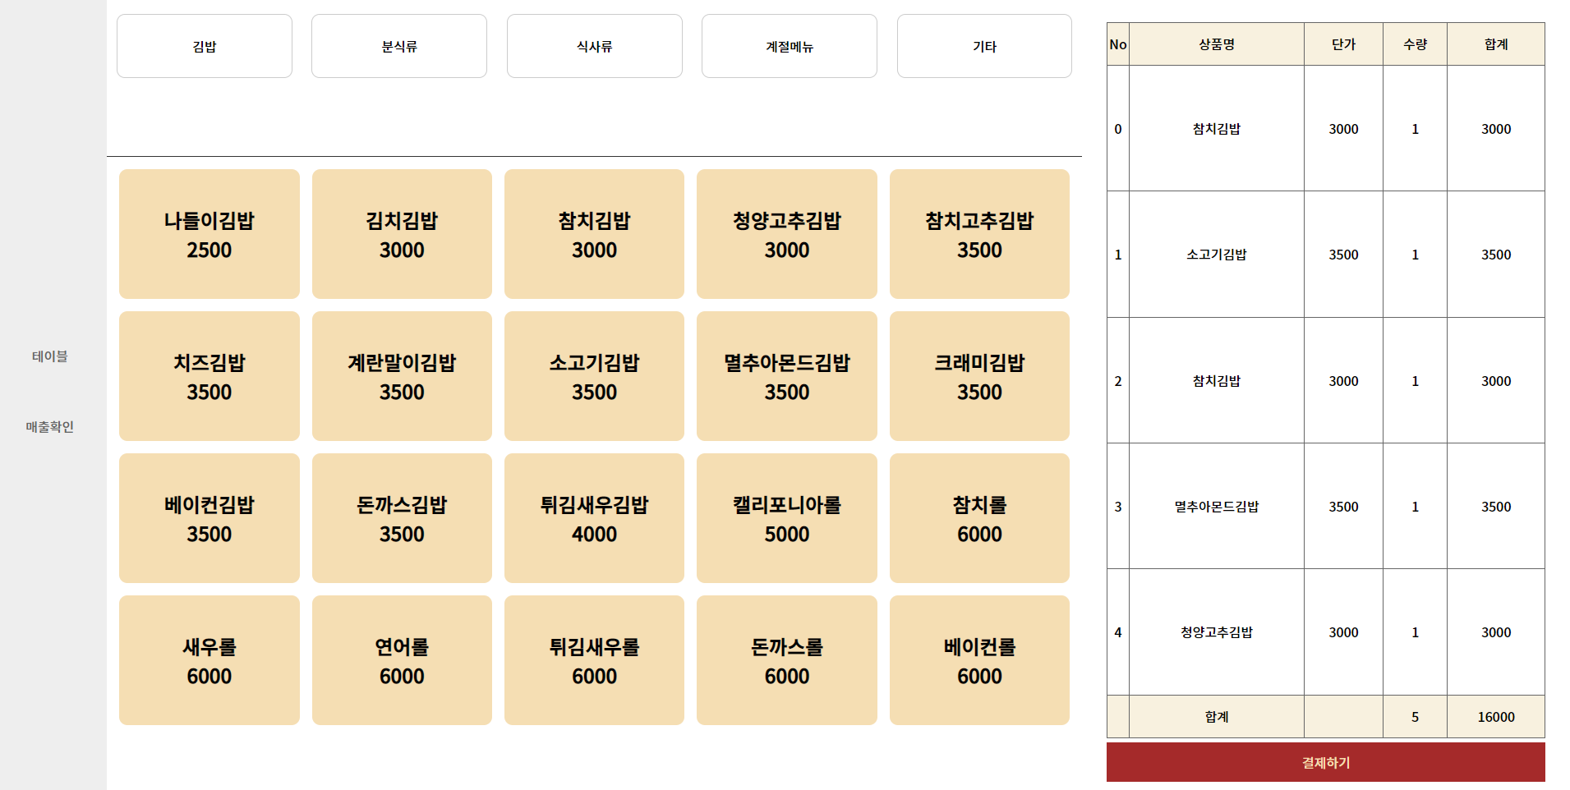
화면 및 코드
table_view.ejs

Slide 5
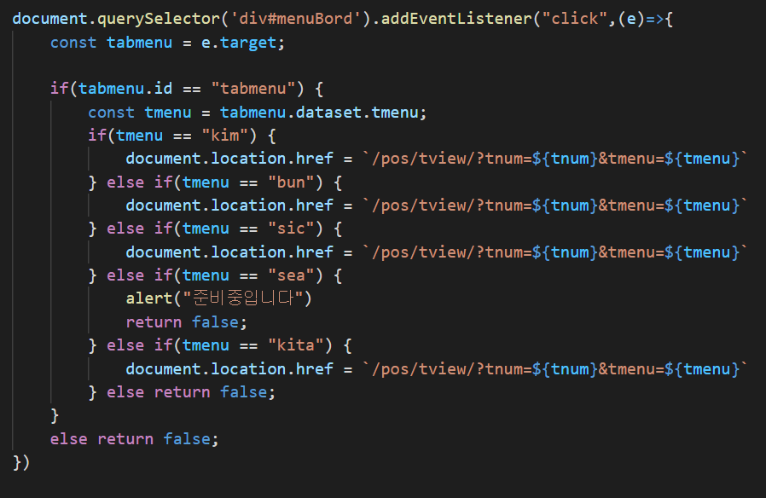
화면 및 코드
table_view.ejs

Slide 6
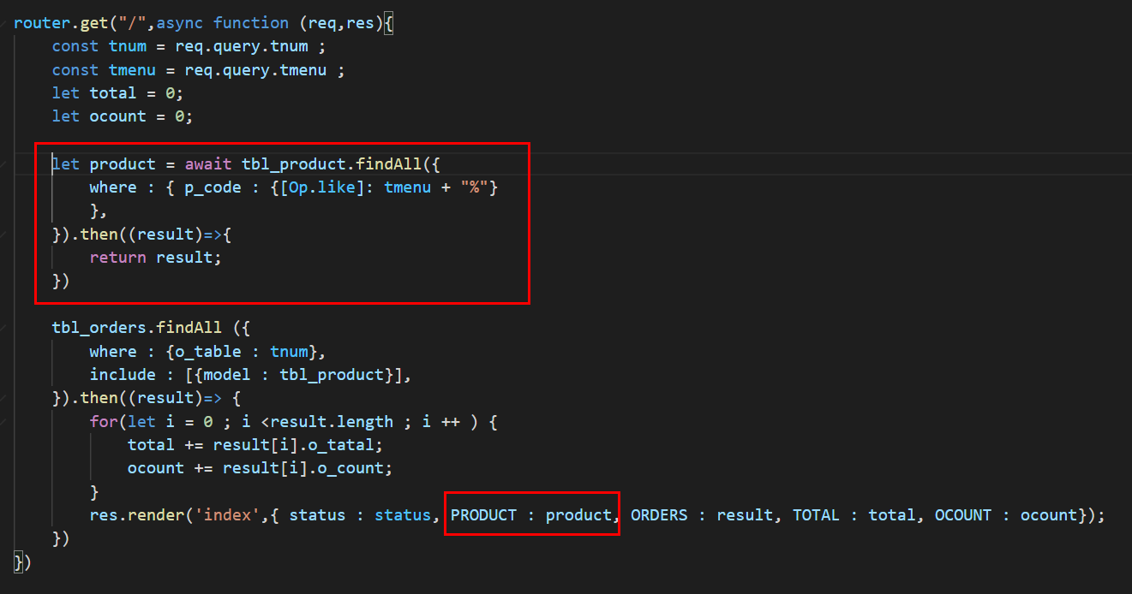
화면 및 코드
tableRouter.js

Slide 7
화면 및 코드
table_view.ejs

Slide 8
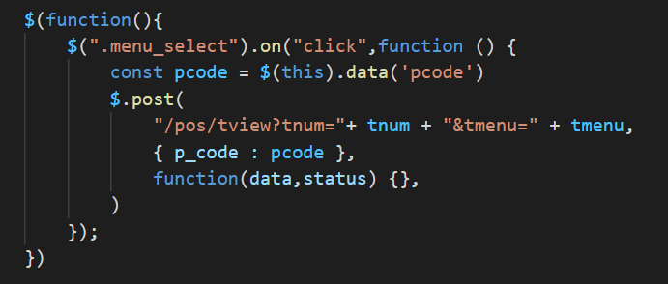
화면 및 코드
table_view.ejs

Slide 9
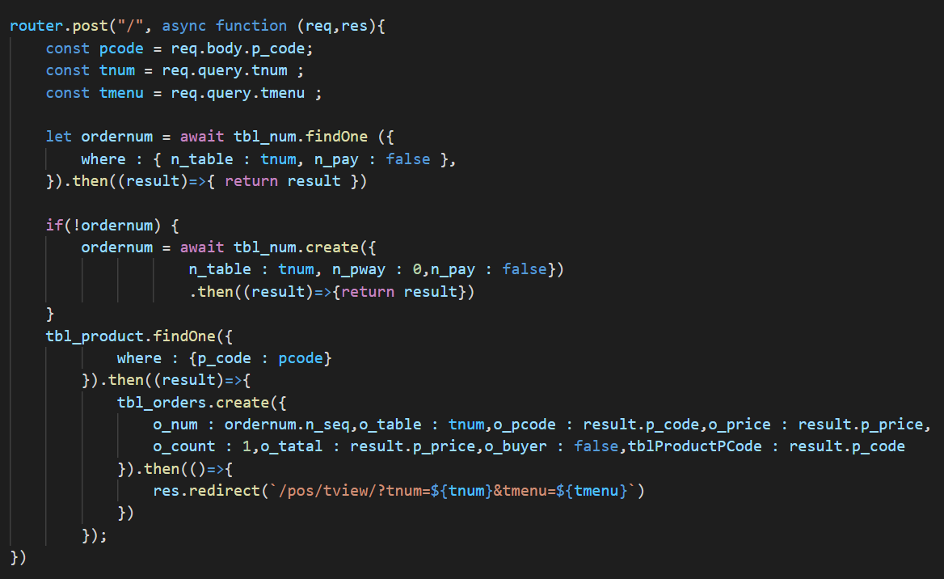
화면 및 코드
tableRouter.js

Slide 10
화면 및 코드
table_view.ejs

Slide 11
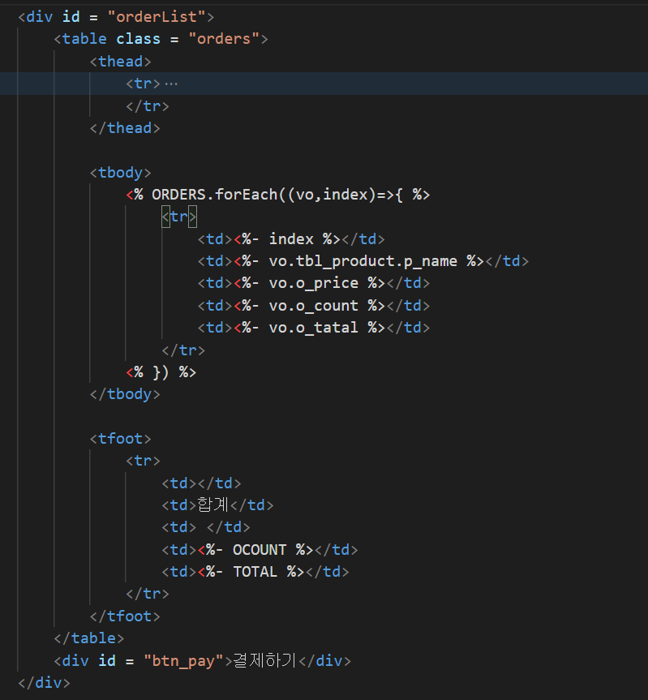
화면 및 코드
table_view.ejs

Slide 12
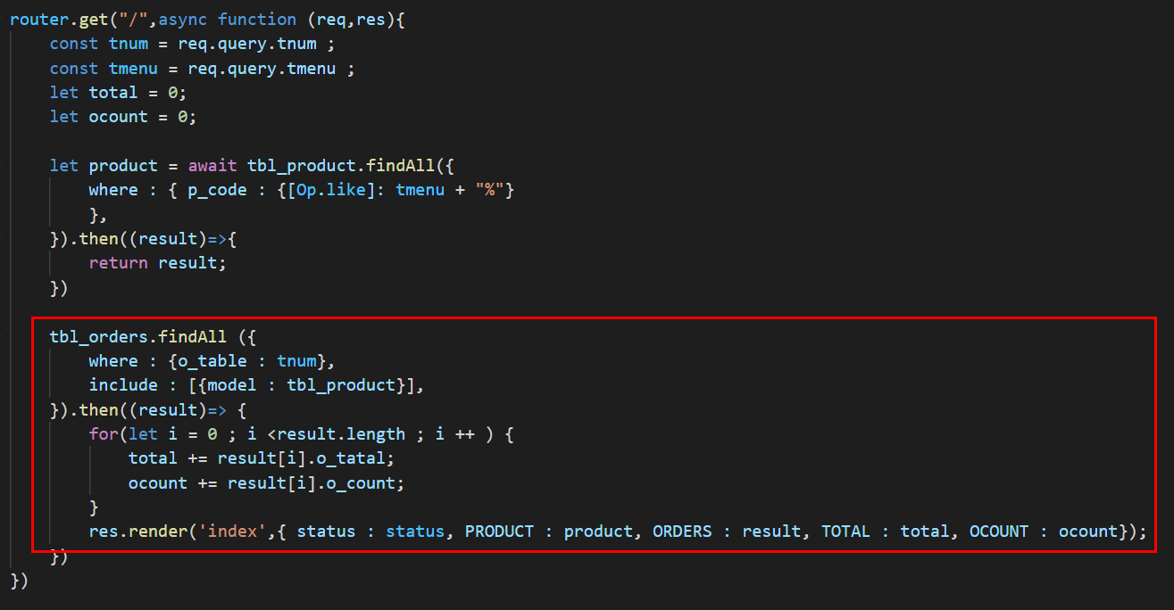
화면 및 코드
tableRouter.js

Slide 13
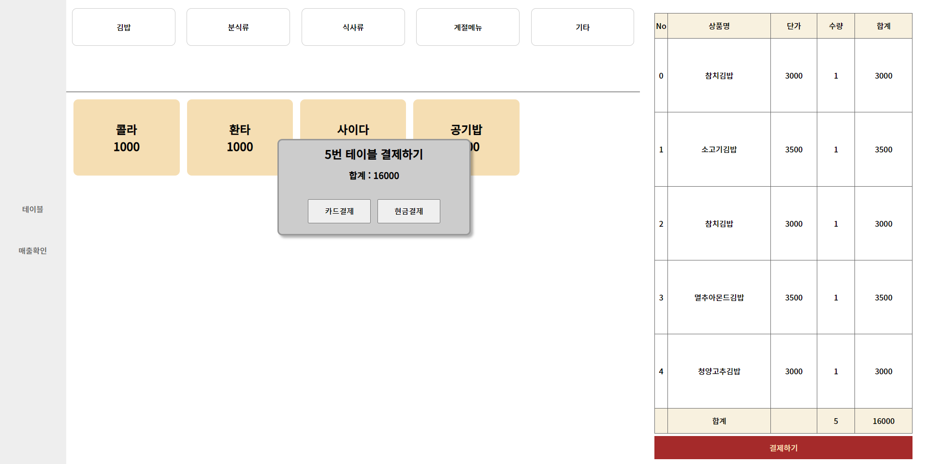
화면 및 코드
table_view.ejs

Slide 14
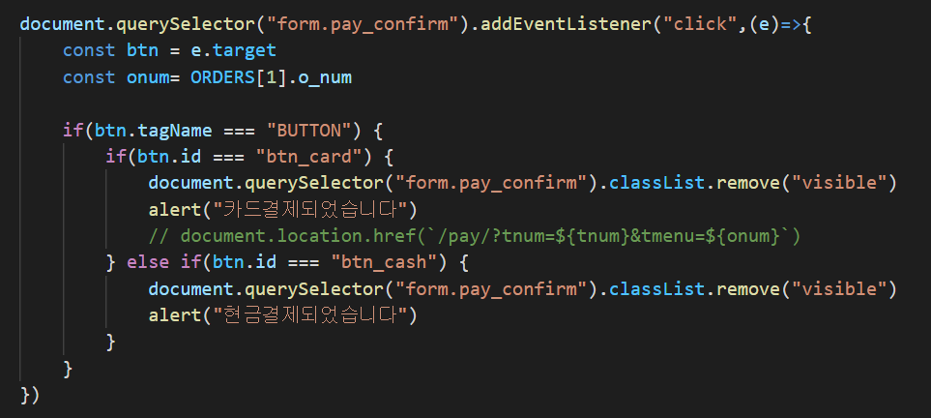
화면 및 코드
table_view.ejs

Slide 15
원데이프로젝트 – 김밥나라 POS System 감사합니다
깃허브주소 : https://github.com/dkdud8140/NodeJs/tree/main/OneDay-KimbabHeaven

